Slide 1
نقش طبیعت در زندگی انسان
امیرعباس رهبر

Slide 2
پزشکان معمولا پس از تحمل شرایط دشواری مانند درمان سرطان، دیابت، چاقی، فشار خون بالا و افسردگی، به بیماران راهکاری به نام نسخه طبیعت می‌دهند. قدم زدن در طبیعت در یک روز آفتابی نسخه‌ای موثر برای رهایی از رخوت روحی است. فعالیت‌هایی مانند پیاده‌روی، ورزش و بازی در محیط باز علاوه بر اثراتی که بر سلامت جسم دارد، راهکاری بی‌نظیر برای مقابله با افسردگی، استرس، و افکار منفی است. گاهی قدم زدن در طبیعت سبب خطور راه‌حل‌هایی برای حل مشکلات می‌شود که اثرات آن خیره کننده است. با توجه به اهمیت این امر، شاخه‌ای علمی به نام طبیعت درمانی یا اکو درمانی وجود دارد که به مزایای این روش می‌پردازد.

Slide 3
- ویتامین D مورد نیاز بدن تامین می‌شود پیاده روی زیر نور ملایم خورشید بهترین روش برای تامین ویتامین D مورد نیاز بدن است. کمبود ویتامین D احتمال ابتلا به سرطان‌های مختلف و بیماری‌های خود ایمنی از جمله ام اس را افزایش می‌دهد.

Slide 4
- بهداشت چشم را افزایش می‌دهد هنگامی‌که در فضای بسته هستیم، معمولا نور طبیعی به حد کافی وجود ندارد، از طرفی مدام درگیر صفحه نمایش تجهیزات الکترونیکی یا کامپیوتری هستیم؛ ولی به محض اینکه از خانه خارج می‌شویم، با طیف گسترده‌ای از رنگ‌ها مواجه می‌شویم و نور طبیعی باعث بهبود دید می‌شود.

Slide 5
طبیعت درمانی روشی موثر برای پیشگیری از دیابت و چاقی در کودکان محققان یک مرکز پزشکی در نوادا در آمریکا برای پیشگیری از ابتلا به دیابت و چاقی، کودکان و نوجوانان را وادار به فعالیت‌های فیزیکی در فضای باز می‌کنند. با توجه به افزایش بازی‌های رایانه‌ای و استفاده از تبلت و تلفن‌های هوشمند، دیابت، افزایش وزن و سایر بیماری‌های متابولیک، هم‌نشین اجتناب ناپذیر کودکان در آینده خواهد بود، بنابراین طبیعت درمانی به شدت در این قشر احساس می‌شود. درمان سبز علاوه بر بهبود سوخت و ساز، منجر به افزایش اعتماد به نفس و آرامش کودکان، به ویژه در سنین بلوغ می‌شود. تاری دید، انحنای ستون فقرات، افزایش توده بدنی و خشونت، مهمترین پیامدهای عدم تحرک کودکان است

Slide 6
گیاهان دارویی

Slide 7
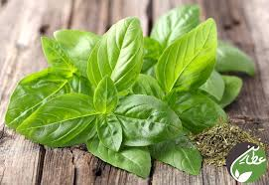
ریحان ریحان دارای ویژگی های آنتی اکسیدان، ضد التهابی، ضد عفونی کنندگی و ضد باکتریایی است. این گیاه معطر توانایی کاهش استرس از طریق تنظیم سطوح سروتونین که بر خلق و خو تاثیرگذار است، را دارد. با زیر کنترل نگه داشتن استرس، ریحان در بسیاری موارد دیگر نیز به سود سلامت انسان است.

Slide 8
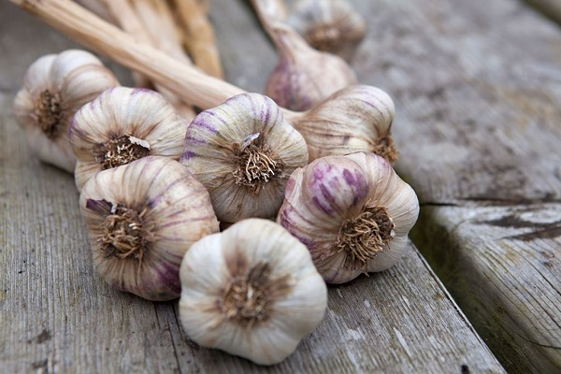
سیر سیر حاوی ترکیبی به نام آلیسین است که از ویژگی های دارویی قوی از جمله ویژگی های ضد باکتریایی، ضد ویروسی، ضد قارچی، ضد سرطانی، و آنتی اکسیدانی بهره می برد. سیر به سم زدایی بدن کمک می کند. این گیاه سلامت قلب و عروق را بهبود می بخشد، سیستم ایمنی بدن را تقویت می کند، فشار خون را کاهش می دهد، کبد را پاکسازی می کند، کلسترول را کاهش می دهد، سطوح قند خون را کنترل می کند، التهاب را کاهش می دهد و با سرطان مبارزه می کند. برای بهره‌مندی از تمام فواید سیر باید آن را به صورت خام مصرف کنید. بهتر است یک یا دو حبه سیر با معده خالی مصرف شوند.

Slide 10
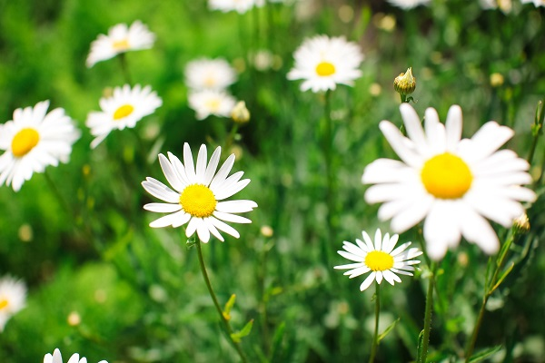
بابونه هنگامی که درباره چای گیاهی فکر می کنیم، احتمالا چای بابونه یکی از نخستین گزینه هایی است که به ذهن خطور می کند. بابونه به شیوه های مختلف سلامت را بهبود می بخشد. این گیاه دارای ویژگی های ضد تحریک کنندگی، ضد التهابی، ضد میکروبی، ضد اضطراب، ضد اسپاسم، ضد اسهال و ضد سرطانی است. بابونه می تواند سردرد را تسکین دهد، درد عضلانی را کاهش دهد، استرس را زیر کنترل درآورد، گرفتگی های قاعدگی را رفع کند، مشکلات معده را درمان کند، به کاهش وزن کمک کند، سیستم ایمنی را تقویت کند، و بی خوابی و دیگر مشکلات خوب را درمان کند.

Slide 11
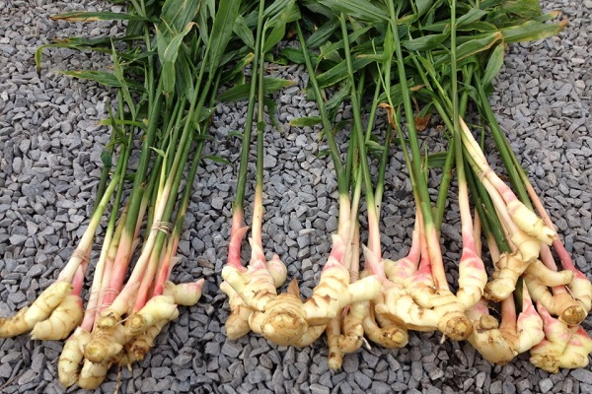
زنجبیل این ریشه محبوب به عنوان یک گیاه دارویی مشهور در نقاط مختلف جهان مورد استفاده قرار می گیرد. خواص زنجبیل شامل ویژگی های آنتی اکسیدانی، ضد التهابی، ضد ویروسی، ضد قارچی، آنتی بیوتیک، ضد سرطانی، ضد تهوع، ضد اسپاسم، و ضد سرفه است. زنجبیل سیستم ایمنی بدن را به واسطه کاهش رادیکال های آزاد تقویت می کند. همچنین، این گیاه گردش خون در بدن را بهبود می بخشد، با سرماخوردگی مبارزه می کند، التهاب را کاهش می دهد، گوارش را بهبود می بخشد، سطوح قند خون را عادی می سازد، با تهوع مبارزه می کند، اشتها را تنظیم می کند، و سوزش سر دل و نفخ را تسکین می دهد.

Slide 12
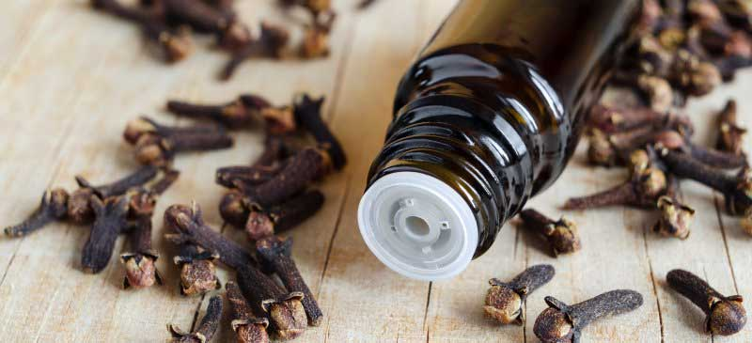
روغن گیاه میخک استفاده از روغن میخک خواص فوق العاده چشمگیری دارد، از بهبود گردش خون و کاهش التهاب تا کمک به آکنه و افزایش سلامت لثه! یکی از شناخته شده ترین موارد استفاده از روغن میخک، کاهش دردهای ناشی از مشکلات دندان است. این استفاده به حدی است که حتی تولید کنندگان خمیر دندان هم معتقدند که روغن میخک در کاهش درد دندان و تورم لثه تاثیری شگفت انگیزی دارد و سعی میکنند از آن در محصولات خود استفاده کنند. علاوه بر خاصیت ضد التهابی، یکی از استفاده های رایج روغن میخک به عنوان یک ضد میکروب است که به افزایش مقاومت بدن در برابر عفونت‌ها کمک می کند.

